Slide 1
BAB 4 Bipolar Junction Transistor (BJT)
Oleh : Unang Sunarya, ST.,MT

Slide 2
Bipolar Junction Transistor (BJT)
BJT merupakan salah satu komponen aktif jenis transistor dengan dua carrier yaitu elektron dan hole. BJT sendiri merupakan komponen hasil pengembangan dari penggabungan dioda baik yang dipasang secara berhadapan ataupun yang dipasang secara berpunggungan.

Slide 3
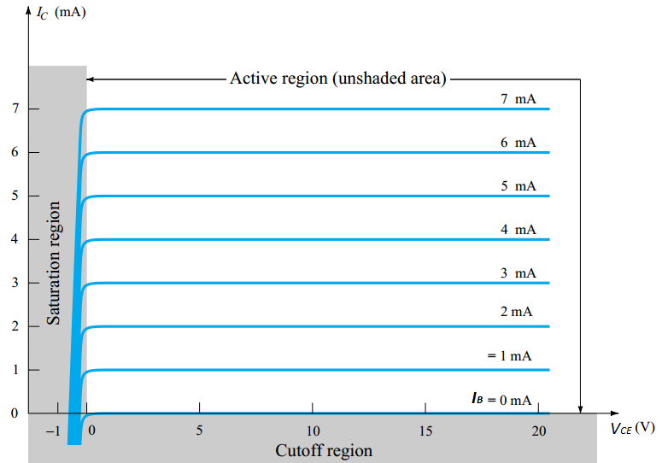
Daerah Kerja Transistor

Slide 4
Fungsi Bipolar Junction Transistor
Secara umum Bipolar Junction Transistor memiliki dua fungsi utama dalam rangkaian diantranya adalah :
1. Sebagai Penguat Sinyal
2. Sebagai Saklar Elektronik

Slide 5
Daerah Aktif
Daerah kerja transistor yang normal adalah pada daerah aktif, dimana arus IC konstans terhadap berapapun nilai VCE. Dari kurva ini diperlihatkan bahwa arus IC hanya tergantung dari besar arus IB. Daerah kerja ini biasa juga disebut daerah linear (linear region).
Pada daerah ini transistor dapat digunakan sebagai penguat sinyal.

Slide 6
Daerah Saturasi (Jenuh)
Daerah kerja transistor saat jenuh adalah keadaan dimana transistor mengalirkan arus secara maksimum dari kolektor ke emitor sehingga transistor tersebut seolah-olah short pada hubungan kolektor – emitor. Pada daerah ini transistor dikatakan menghantar maksimum (sambungan CE terhubung maksimum)
Terjadi bilamana hambatan pada Basis terlalu kecil sehingga arus kolektor menjadi sangat besar dan tegangan kolektor emitor menjadi rendah mendekati nol, pada keadaan ini Transistor berada pada kondisi Jenuh artinya Arus Kolektor meningkat mendekati nilai maksimum.
Pada daerah ini transistor difungsikan sebagai saklar elektronik.

Slide 7
Daerah Cut Off
Daerah cut off merupakan daerah kerja transistor dimana keadaan transistor menyumbat pada hubungan kolektor – emitor. Daerah cut off sering dinamakan sebagai daerah mati karena pada daerah kerja ini transistor tidak dapat mengalirkan arus dari kolektor ke emitor. Pada daerah cut off transistor dapat di analogikan sebagai saklar terbuka pada hubungan kolektor – emitor.
Pada daerah ini diaktakan bahwa transistor dalam keadaan tidak bekerja.

Slide 8
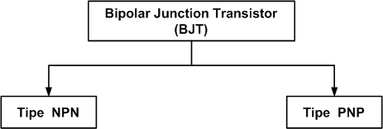

Slide 9
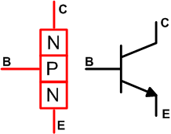
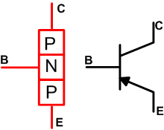
Tipe Bipolar Juntion Transistor
Simbol NPN
Simbol PNP

Slide 10
Tiga Kaki Pada Transistor
1). B = Base
2). C = Collector
3). E = Emitter

Slide 11
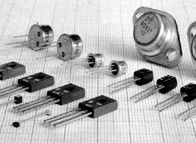
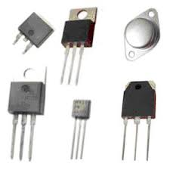
Bentuk Fisik BJT

Slide 12
Prinsip Kerja Transistor
Prinsip kerja Bipolar Junction Transistor pada dasarnya adalah pengaturan arus pada kaki basis sehingga dapat mengatur besar arus pada kolektor – emiter.
Secara fabrikasi ketiga bagian penyusun transistor diberi nilai konsentrasi elektron yang berbeda pada basis, kolektor, dan emiternya.

Slide 13
Untuk tipe NPN biasanya konsentrasi elektron terbanyak berada pada kaki emiter kemudian disusul kolektor. Sedangkan pada kaki basis, sangat sedikit sekali konsentrasi elektron yang diberikan (± 1%).
Perbedaan konsentrasi inilah yang nantinya akan membedakan distribusi arus pada masing-masing kaki. Semakin besar konsentrasi elektronnya, maka semakin besar pula arusnya.
Sehingga secara teoritis, arus pada kaki basis itu nilainya akan jauh sangatt kecil sekali (orde mikro) jika dibandingkan dengan arus pada kolektor dan emiter.

Slide 14
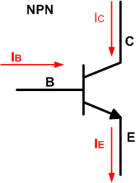
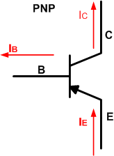
Dengan mengingat Kirchof arus, maka :
Dimana merupakan factor penguatan arus dc transistor. Nilai untuk tiap transistor berbeda, untuk mengetahuinya dapat dilakukan pengukuran dengan alat ukur multimeter, atau dengan melihat datasheet dari transistor tersebut.

Slide 15
Dengan memandang bahwa BJT merupakan salah satu komponen aktif dan juga memiliki daerah kerja tertentu untuk tujuan terntentu, maka diperlukan pengaturan dalam pemberian arus yang tepat agar transistor dapat bekerja secara optimal sesuai dengan fungsinya.
Ada tiga cara yang umum untuk memberi arus bias pada transistor, yaitu :
1. Rangkaian dengan CE (Common Emitter),
2. Rangkaian dengan CC (Common Collector), dan
3. Rangkaian dengan CB (Common Base)

Slide 16
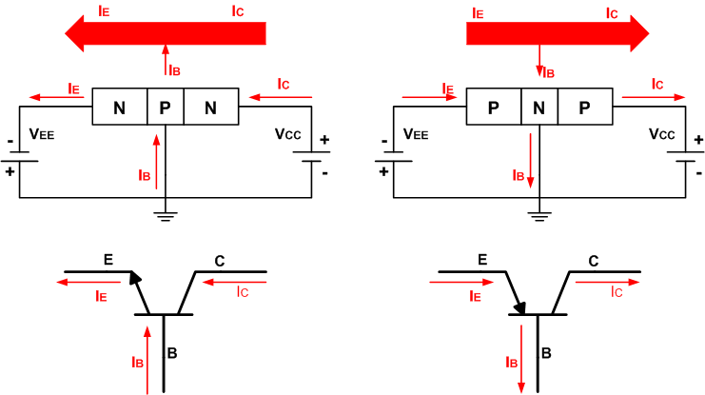
Konfigurasi Common Base

Slide 17
Karakteristik Common Base

Slide 18
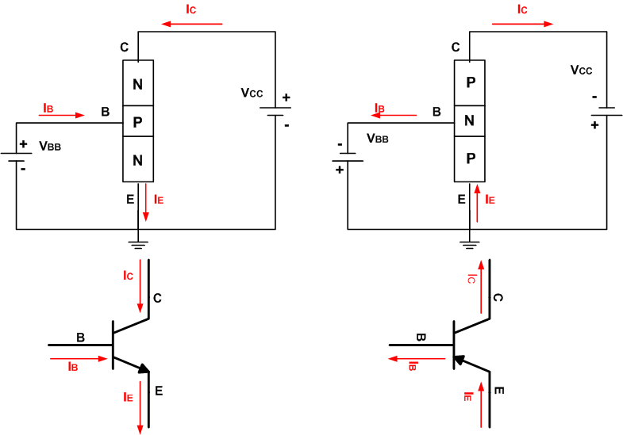
Konfigurasi Common Emiter

Slide 19
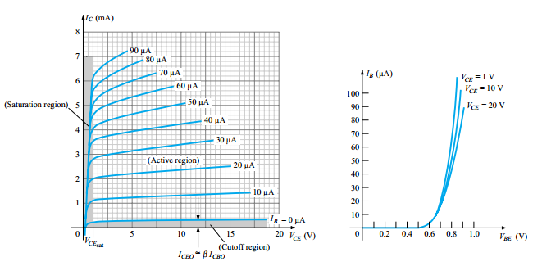
Kurva Karakteristik Common Emiter

Slide 20
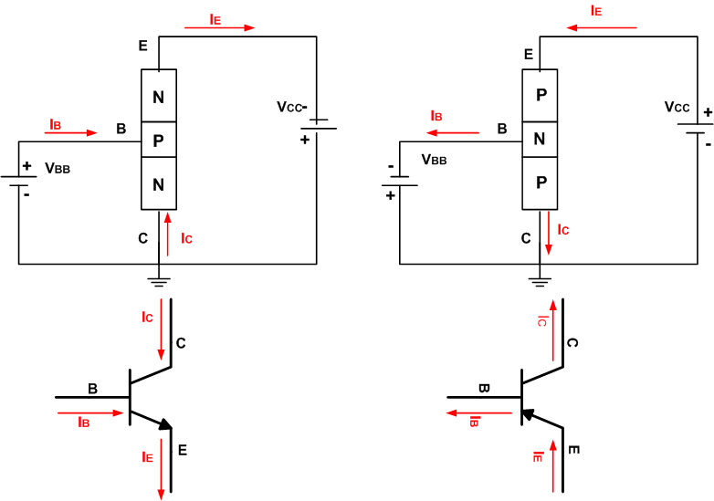
Konfigurasi Common Collector

Slide 21
Referensi
Boylestad, Robert L & louis N , Electronic device and circuit theory , New Jersey: Prentice Hall, 2002.
Ramdhani, M. 2010. Buku Diktat Elektronika 1. Bandung.Universitas Telkom.
Sedra, Adel & Kenneth C. Smith, Microelectronic circuits , Oxford : Oxford Univ. Press, 2004.
Tooley,Mike, Rangkaian elektronik:prinsip dan aplikasi , Jakarta: Erlangga, 2003.

Slide 22
SEKIAN

